Slide 1
PANDUAN PENGGUNAAN · SATU SIKLUS PENUH
Cara Menggunakan Integrated Smart Hauling System
Mengikuti enam truk dari gerbang masuk sampai laporan PDF dan Excel.
Semua tangkapan layar berasal dari satu kali jalan yang sama, dengan data sungguhan — termasuk satu truk yang tidak ada di master.
Tangkapan layar: 8 Agustus 2026 · Gate A masuk, Gate B keluar

Slide 2
KONSEP INTI
Satu Ritase = Masuk + Keluar
01
02
03
Terbaca Masuk
Di Dalam Area
Terbaca Keluar
Kamera di gerbang masuk membaca nomor lambung. Pusat mencatat truk itu berada di dalam area tambang.
Selama belum terbaca di gerbang keluar, truk dihitung masih di dalam. Belum jadi ritase.
Nomor yang sama terbaca di gerbang keluar. Siklus tertutup, dan tercatat satu ritase beserta durasinya.
Pemasangan dilakukan per nomor lambung, bukan per pasangan gate. Truk boleh masuk dan keluar lewat gerbang yang berbeda. Lintasan yang tidak menemukan pasangannya tidak dibuang — ia ditandai supaya bisa ditelusuri.
ISHS · Panduan Penggunaan
2 / 15

Slide 3
PETA LAYAR
Dua Jenis Konsol, Tugas Berbeda
Konsol
Dipakai di
Untuk
Konsol Gate
layar di gerbang, satu per perangkat
melihat pembacaan terjadi, memeriksa hasil baca, mengecek kesehatan perangkat
Konsol Pusat
kantor / ruang kendali
posisi truk, penghitungan ritase, riwayat pembacaan, laporan shift dan ekspor
Konsol gate dilayani oleh perangkat gate itu sendiri, jadi tetap bisa dibuka saat jaringan ke pusat terputus — hasil bacanya mengantre dan terkirim sendiri begitu jaringan pulih.
ISHS · Panduan Penggunaan
3 / 15

Slide 4
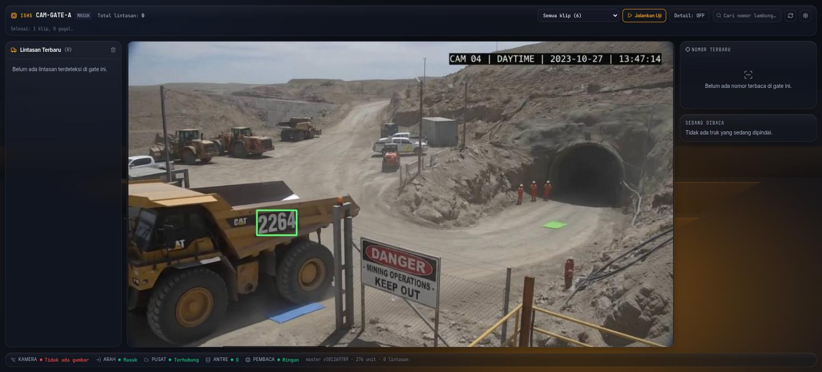
LANGKAH 1 · KONSOL GATE
Gerbang Siap, Belum Ada Truk
▪ Kiri atas: kode gate dan arahnya — CAM-GATE-A, MASUK. Arah ini datang dari pusat, bukan disetel di perangkat.
▪ Kotak hijau menandai tempat sistem sedang mencari nomor lambung.
▪ Strip bawah adalah kesehatan perangkat: kamera, arah, sambungan ke pusat, jumlah antrean kirim, mesin pembaca, dan jumlah unit di master.
▪ Saklar Detail: OFF adalah tampilan kerja sehari-hari — tanpa angka teknis.
▪ Tombol Jalankan Uji memutar rekaman lewat proses yang sama persis dengan truk sungguhan, untuk pembuktian tanpa menunggu truk lewat.
Konsol Gate A · Detail: OFF
ISHS · Panduan Penggunaan
4 / 15

Slide 5
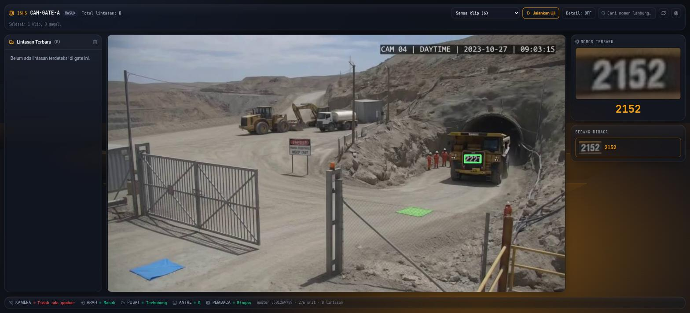
LANGKAH 2 · PEMBACAAN MASUK
Truk Lewat, Nomornya Terbaca
▪ Kotak hijau mengikuti nomor lambung selama truk bergerak.
▪ Panel kanan atas — NOMOR TERBARU — menunjukkan potongan gambar yang dibaca, diperbesar agar bisa dinilai mata.
▪ Panel SEDANG DIBACA menampilkan truk yang masih dalam proses. Satu truk bisa dibaca dari banyak gambar sebelum sistem menyimpulkan.
▪ Kotak muncul lebih dulu, angkanya menyusul. Itu memang dirancang begitu: deteksi tidak menunggu pembacaan selesai.
Sedang membaca 2152 · Detail: OFF
ISHS · Panduan Penggunaan
5 / 15

Slide 6
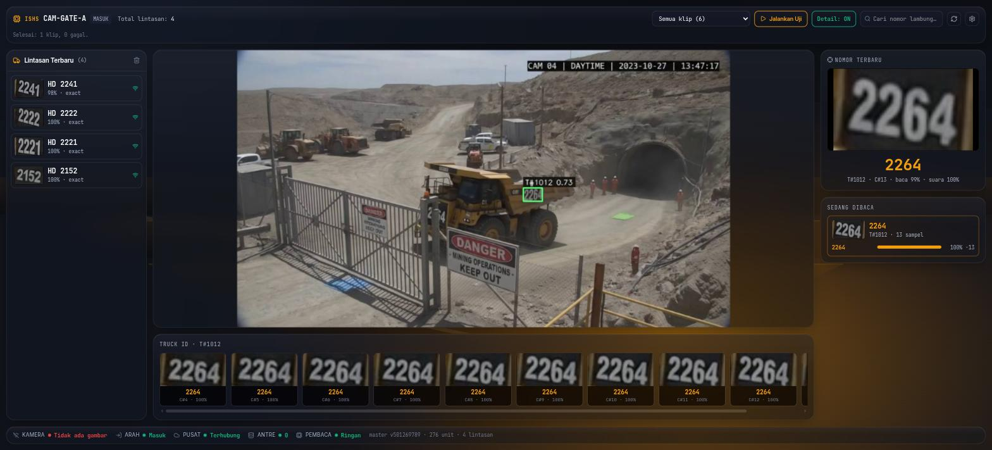
LANGKAH 2b · BILA PERLU DIPERIKSA
Detail: ON — Menunjukkan Dasar Pembacaan
▪ Dipakai hanya ketika sebuah hasil baca perlu ditelusuri. Sehari-hari biarkan OFF.
▪ Strip TRUCK ID: seluruh potongan gambar yang dipakai membaca, beserta hasil baca masing-masing. Di sinilah terlihat kenapa sistem sampai pada satu angka.
▪ Panel kanan menambah jejak, nomor sampel, dan porsi suara — dasar kesimpulannya.
▪ Daftar kiri menambah keyakinan dan hasil pencocokan; baris bisa diklik untuk membuka rincian voting.
▪ Kembalikan ke OFF setelah selesai, agar layar operator tetap bersih.
Detail: ON — tampilan diagnosa
ISHS · Panduan Penggunaan
6 / 15

Slide 7
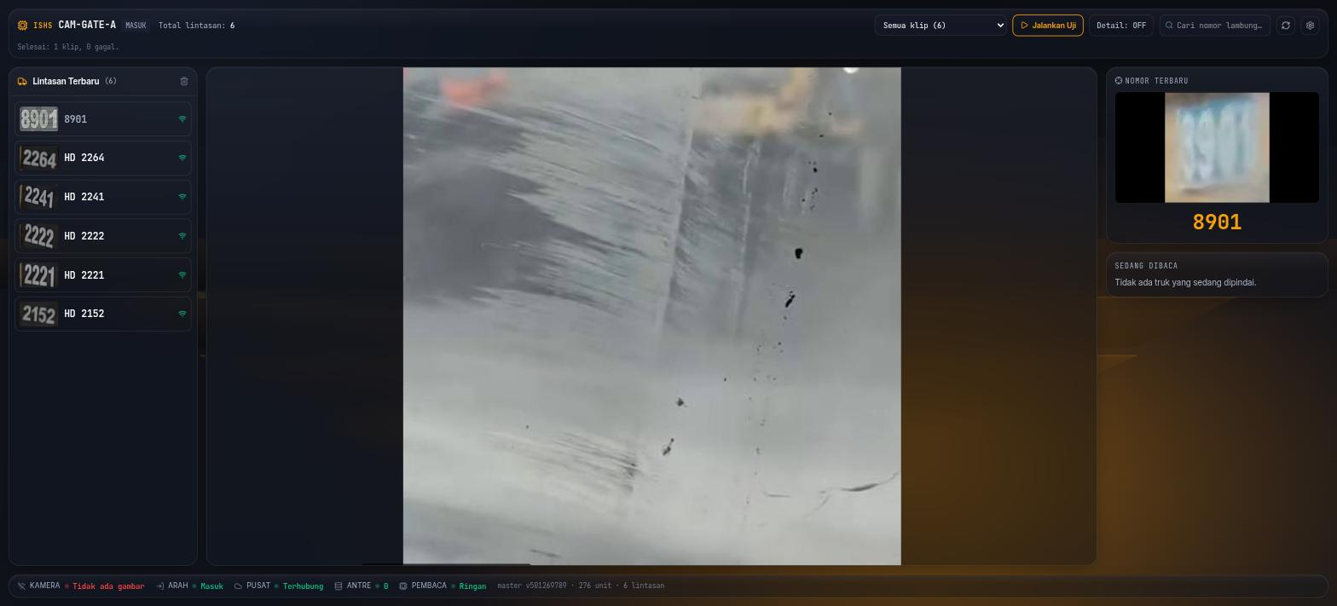
LANGKAH 3 · HASIL DI GATE
Enam Truk Tercatat Masuk
▪ Daftar Lintasan Terbaru: setiap truk dengan potongan gambar nomornya, tersimpan di perangkat ini sendiri.
▪ Ikon di kanan tiap baris adalah status pengiriman ke pusat, bukan status pembacaan. Hijau berarti pusat sudah menerimanya.
▪ 8901 tampil tanpa awalan HD karena nomor itu tidak ada di master — tetap dicatat, dan ditandai di konsol pusat.
▪ Strip bawah: ANTRE 0 berarti semua hasil sudah sampai ke pusat.
Gate A selesai · 6 lintasan masuk
ISHS · Panduan Penggunaan
7 / 15

Slide 8
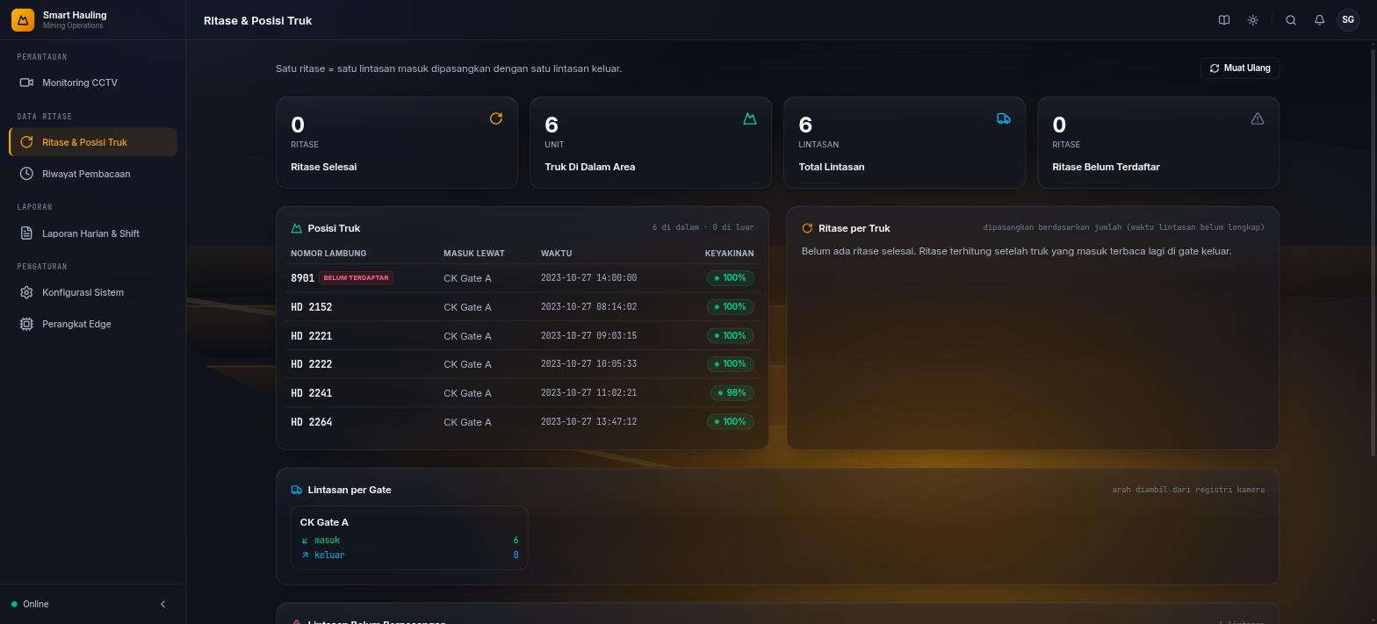
LANGKAH 4 · KONSOL PUSAT
Pusat Tahu Truk Mana yang Di Dalam
▪ Halaman Ritase & Posisi Truk. Karena Gate A adalah gerbang masuk, pusat menyimpulkan keenam truk berada di dalam area tambang.
▪ Tabel Posisi Truk menyebut buktinya: lewat gate mana, jam berapa, dengan keyakinan berapa.
▪ 8901 diberi tanda BELUM TERDAFTAR — nomornya terbaca yakin, tapi tidak ada di master data. Ia tetap dihitung sebagai truk di dalam area.
▪ Ritase masih 0. Belum ada yang keluar, jadi belum ada siklus yang tertutup.
▪ Panel kanan menjelaskan hal itu, bukan menampilkan tabel kosong.
Konsol Pusat · 6 truk di dalam, 0 ritase
ISHS · Panduan Penggunaan
8 / 15

Slide 9
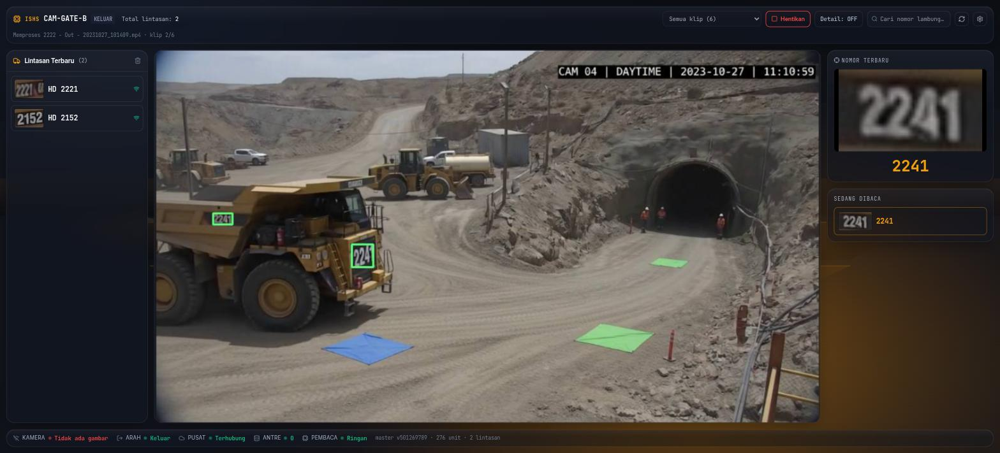
LANGKAH 5 · PEMBACAAN KELUAR
Truk Keluar Lewat Gate B
▪ Konsol yang sama, perangkat yang berbeda: CAM-GATE-B, KELUAR.
▪ Arah ini juga datang dari pusat. Karena itu Gate B hanya ditawari rekaman keluar — memutar rekaman masuk di gerbang keluar akan salah mencatat arahnya.
▪ Di gerbang keluar, pusat mendahulukan daftar truk yang sedang di dalam saat mencocokkan nomor: truk hanya bisa keluar kalau tadi masuk.
▪ Dua kotak sekaligus berarti dua truk terlihat di frame yang sama.
Konsol Gate B · sedang membaca 2241
ISHS · Panduan Penggunaan
9 / 15

Slide 10
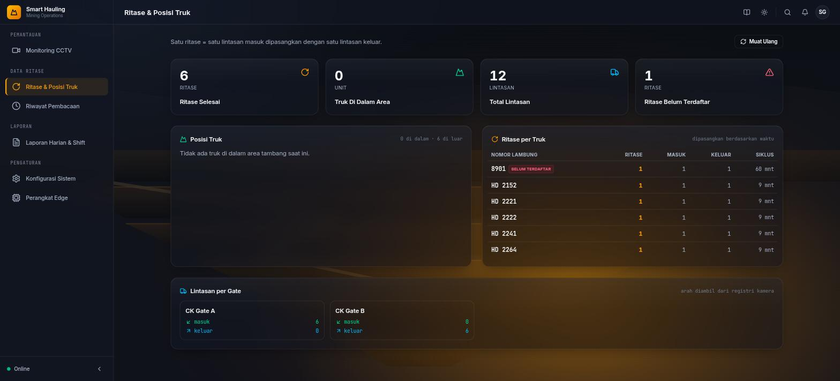
LANGKAH 6 · RITASE TERCATAT
Enam Siklus Tertutup
▪ Ritase Selesai 6. Truk Di Dalam Area kembali 0 — semuanya sudah keluar.
▪ Tabel Ritase per Truk memberi jumlah masuk, keluar, dan durasi siklus tiap unit: sekitar 9 menit untuk pasangan operasional.
▪ 8901 tetap dihitung satu ritase dan tetap ditandai. Truknya benar mengangkut; mengabaikannya akan mengurangi laporan haulage, menyembunyikan tandanya akan menambah armada tanpa sepengetahuan siapa pun.
▪ Lintasan per Gate menunjukkan arah tiap gerbang: A enam masuk, B enam keluar.
▪ Belum Berpasangan 0 — tidak ada lintasan yang menggantung.
Konsol Pusat · 6 ritase, 0 belum berpasangan
ISHS · Panduan Penggunaan
10 / 15

Slide 11
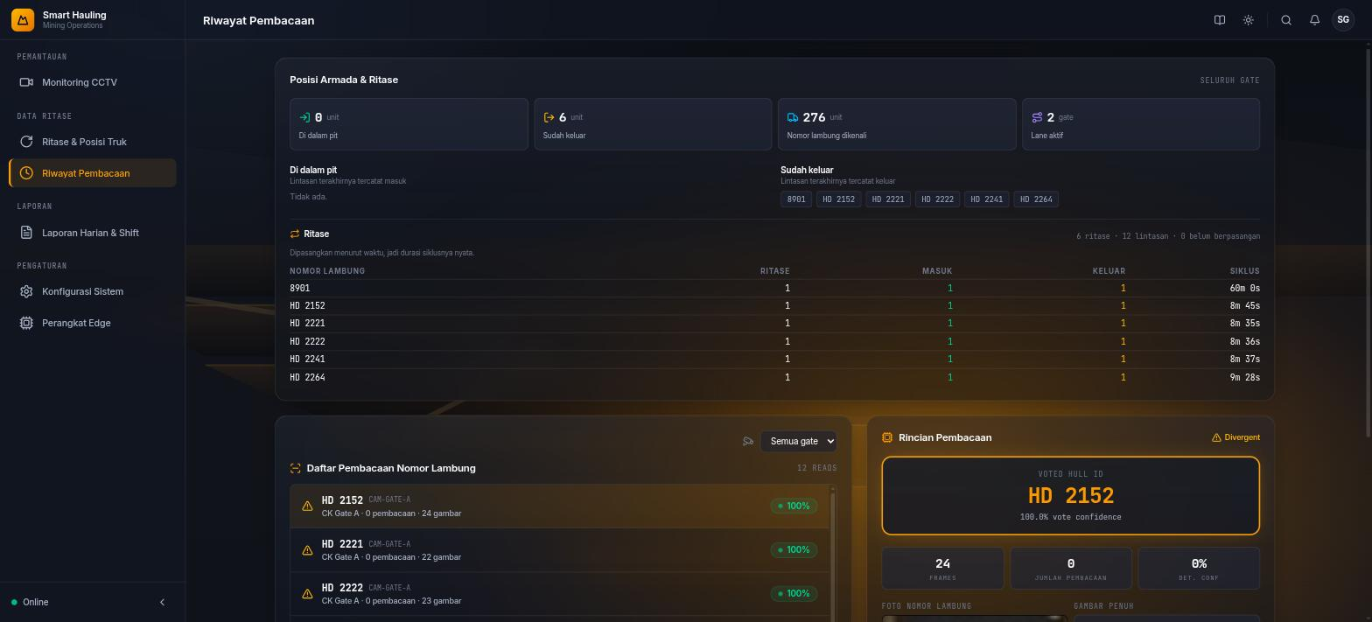
LANGKAH 7 · RIWAYAT
Menelusuri Pembacaan Satu per Satu
▪ Halaman Riwayat Pembacaan: ringkasan posisi armada di atas, daftar pembacaan di bawah, rincian satu pembacaan di panel kanan.
▪ Durasi siklus di sini ditampilkan lebih presisi — 8m 45s, 9m 28s — karena dipasangkan menurut waktu lintasan sebenarnya.
▪ Klik satu baris di Daftar Pembacaan Nomor Lambung untuk melihat foto nomor lambung dan gambar penuhnya di panel kanan.
▪ Pemilih gate di atas daftar menyaring per gerbang.
Konsol Pusat · Riwayat Pembacaan
ISHS · Panduan Penggunaan
11 / 15

Slide 12
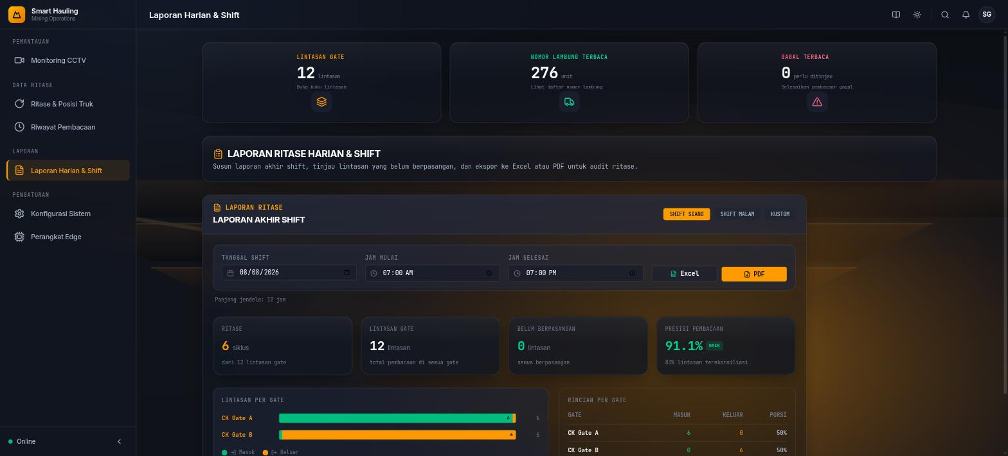
LANGKAH 8 · LAPORAN SHIFT
Menyusun Laporan dan Mengekspornya
▪ Pilih shift: SHIFT SIANG, SHIFT MALAM, atau KUSTOM dengan tanggal dan jam sendiri. Isi laporan mengikuti jendela waktu yang dipilih.
▪ Kartu ringkas: ritase, lintasan gate, belum berpasangan, dan presisi pembacaan.
▪ Dua tombol ekspor di kanan jendela waktu: Excel untuk diolah lagi, PDF untuk lampiran resmi.
▪ Berkas dibuat di browser dari data yang sedang tampil, jadi isinya persis apa yang terlihat di layar.
Konsol Pusat · Laporan Harian & Shift
ISHS · Panduan Penggunaan
12 / 15

Slide 13
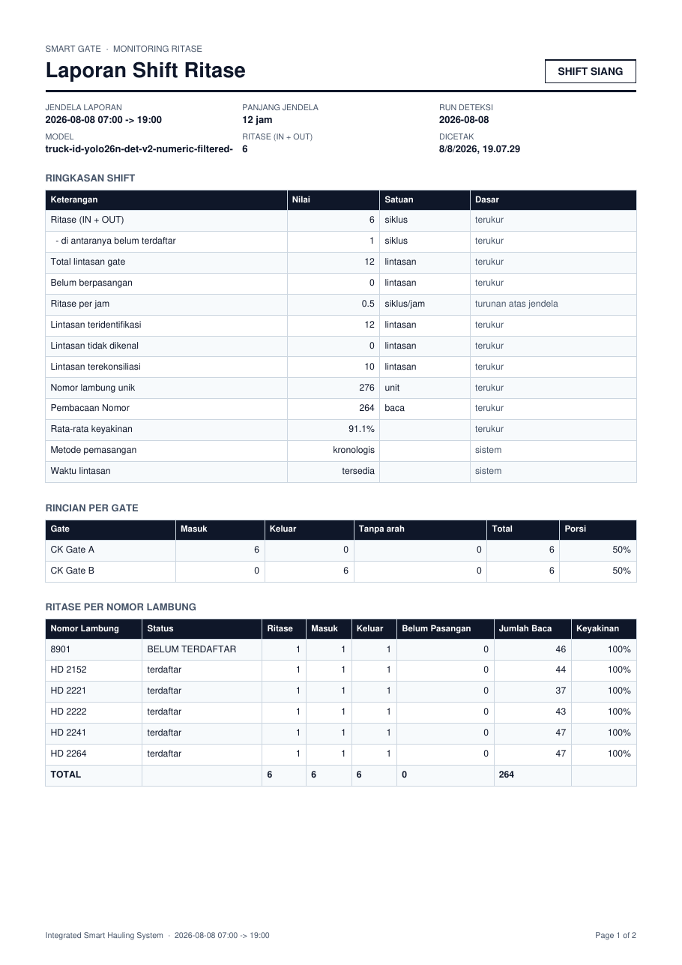
HASIL EKSPOR · PDF
Berkas PDF untuk Lampiran Resmi
▪ Nama berkas menyebut sendiri jendelanya: LAPORAN_RITASE_2026-08-08_SIANG_0700-1900.pdf
▪ Kepala laporan mencantumkan jendela waktu, tanggal run deteksi, dan model deteksi yang dipakai — supaya angkanya bisa dipertanggungjawabkan.
▪ Kolom Dasar pada Ringkasan Shift membedakan angka terukur, turunan, dan setelan sistem. Pembaca tahu mana yang diukur dan mana yang dihitung.
▪ Baris "di antaranya belum terdaftar" duduk tepat di bawah angka ritase utama, jadi yang menandatangani halaman ini melihatnya tanpa harus mencari.
▪ Tabel per nomor lambung punya kolom Status: 8901 tertulis BELUM TERDAFTAR, sisanya terdaftar. Nomornya sendiri dibiarkan bersih agar mudah disalin ke master.
▪ Halaman kedua memuat definisi ritase — termasuk sebutan eksplisit nomor yang belum terdaftar — dan dua kolom tanda tangan: Pengawas Shift dan Auditor Operasi.
Halaman 1 dari 2 · 44 KB
ISHS · Panduan Penggunaan
13 / 15

Slide 14
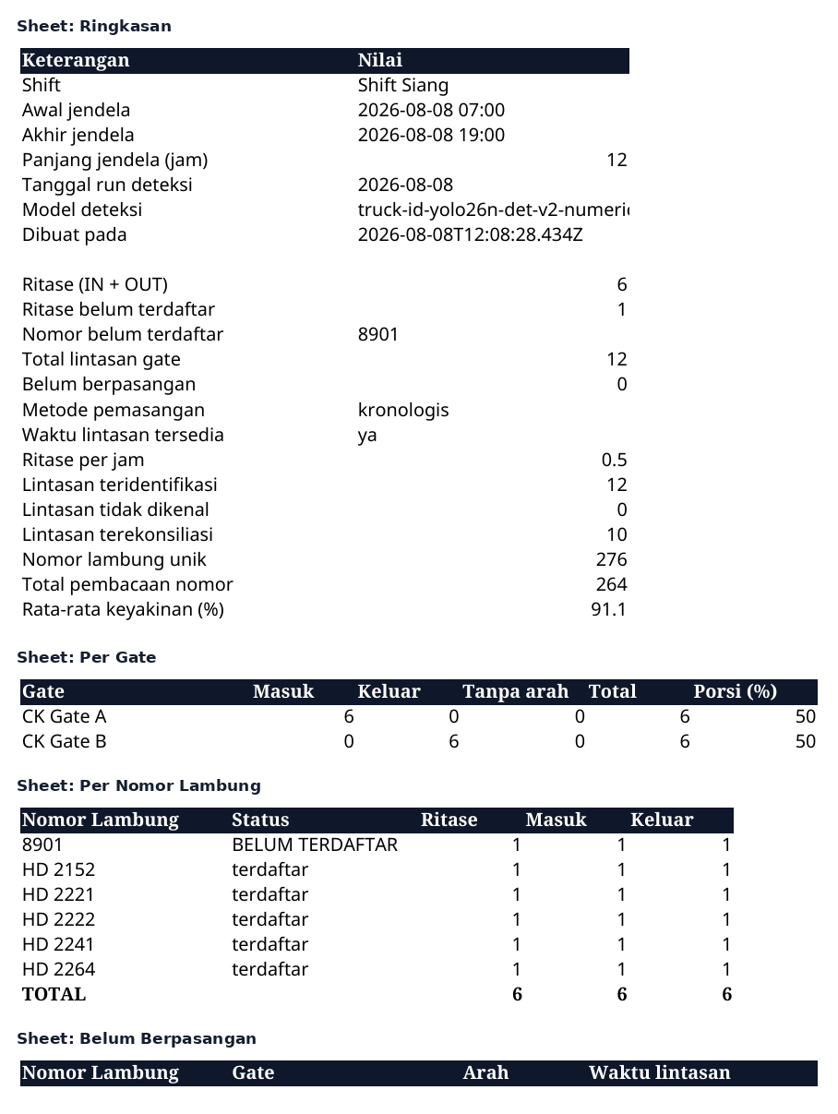
HASIL EKSPOR · EXCEL
Berkas Excel untuk Diolah Lagi
▪ Empat sheet: Ringkasan, Per Gate, Per Nomor Lambung, dan Belum Berpasangan.
▪ Ringkasan memuat dua baris khusus: Ritase belum terdaftar, dan daftar nomornya — jadi celah registri terbaca tanpa perlu menyisir tabel.
▪ Per Nomor Lambung punya kolom Status tersendiri, bukan tanda yang menempel pada nomornya. Nomor tetap bisa disortir, difilter, dan disalin ke master.
▪ Sheet Belum Berpasangan tetap ada meski kosong — kolomnya siap dipakai saat ada lintasan yang menggantung.
▪ Angka disimpan sebagai angka, bukan teks, jadi bisa langsung dijumlah dan di-pivot.
▪ Gambar ini hasil render berkas aslinya; beberapa kolom paling kanan terpotong oleh pemenggalan halaman — di Excel semuanya utuh.
Isi berkas .xlsx · 10 KB · 4 sheet
ISHS · Panduan Penggunaan
14 / 15

Slide 15
RINGKAS
Alur Lengkap dalam Satu Halaman
▪ Truk lewat gerbang masuk → kamera membaca nomor lambung → hasilnya tersimpan di perangkat gate dan terkirim ke pusat.
▪ Pusat melihat gate itu bergerbang masuk → truk dicatat berada di dalam area tambang.
▪ Truk lewat gerbang keluar → nomor yang sama terbaca → siklus tertutup, tercatat satu ritase beserta durasinya.
▪ Nomor yang terbaca yakin tapi tidak ada di master tetap dicatat dan dihitung, dengan tanda BELUM TERDAFTAR supaya bisa didaftarkan.
▪ Halaman Ritase & Posisi Truk menjawab dua hal sekaligus: sudah berapa banyak terangkut, dan apa yang masih di dalam.
▪ Laporan shift diekspor ke Excel untuk diolah, atau PDF untuk ditandatangani.
▪ Bila jaringan ke pusat terputus: gerbang tetap membaca dan mengantre. Hasilnya terkirim sendiri begitu jaringan pulih.
ISHS · Panduan Penggunaan
15 / 15

